Slide 1
SOCIÁLNĚ AKTIVIZAČNÍ SLUŽBY

Slide 2
TÉMATA PREZENTACE
Sociálně aktivizační služby
Sanace rodiny
Kapacity za rok 2023
Výcvik sociálních dovedností K sobě blíž
Kapacity za rok 2023
Lektoři VSD/KSB
SWOT analýza
K sobě ještě blíž
Kapacity za rok 2023

Slide 3
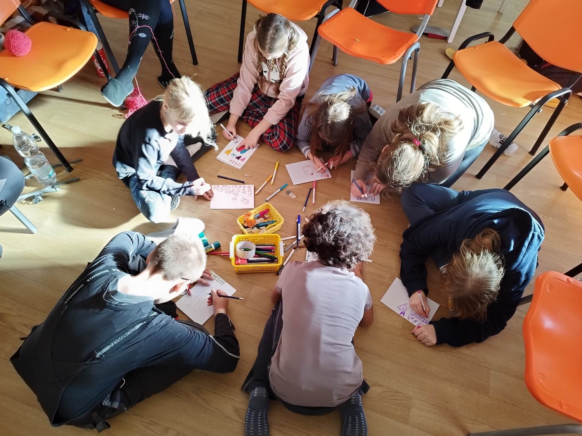
KAPACITY ZA ROK 2023 SAS/SAN

Slide 4
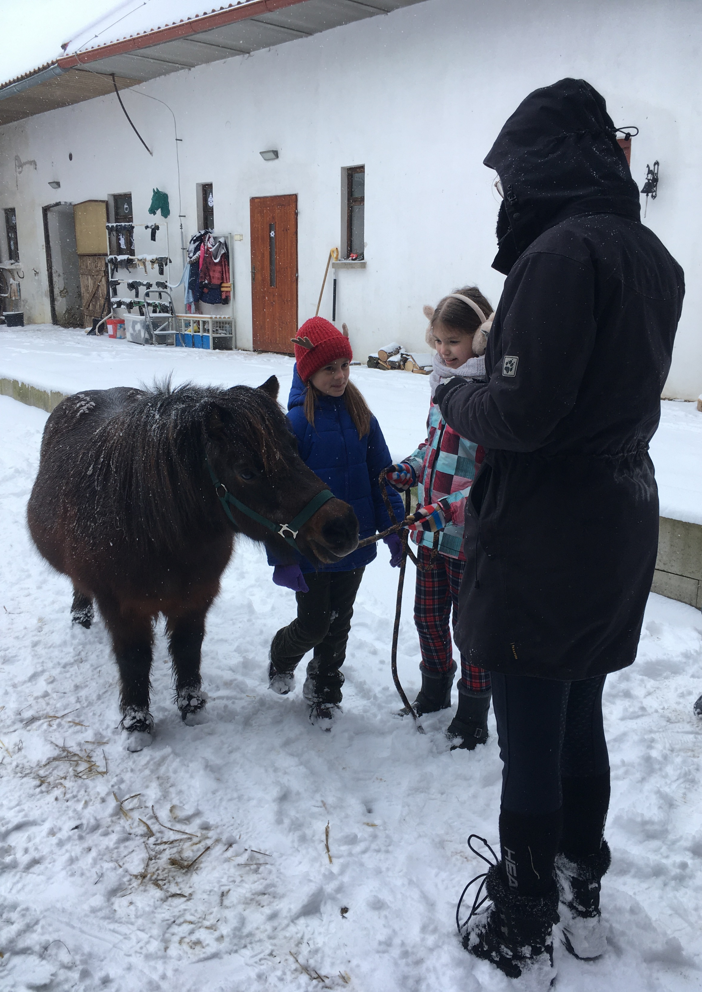
Výcvik sociálních dovedností K sobě blíž
Proběhly 3 běhy
(Svitavsko, Poličsko,
Moravskotřebovsko)
Celkem 33 dětí
Probíhala školení lektorů
a supervize

Slide 5
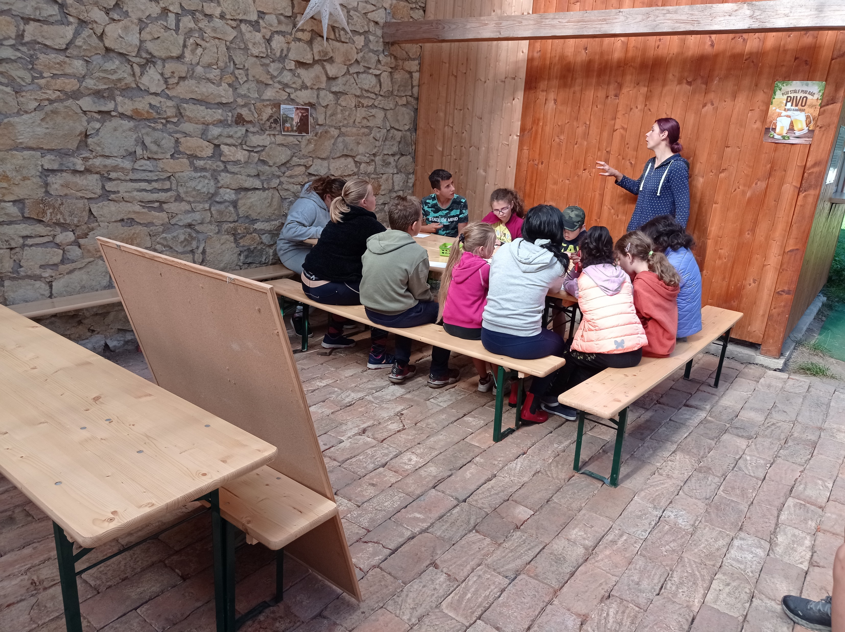
LEKTOŘI VSD KSB
Jaro 2023
Denisa Severová, Silvie Tomášková, Alena Omastová, Dominika Odvárková
Léto 2023
Kateřina Burešová, Pavla Najmanová, Monika Zindulková, Věra Maloňová
Podzim 2023
Silvie Tomášková, Denisa Severová, Lucie Zejdová, Jindra Smolková, Eliška Klohnová, Barbora Lněničková

Slide 6
SWOT ANALÝZA KSB
Silné stránky
Jedinečnost programu
Různorodost lektorů
Spolupráce s OSPOD a jinými
Pravidelné supervize
Školení lektorů
Dobrá dostupnost pro klienty
Benefity pro zaměstnance
Slabé stránky
Nespolehlivost klientů
Potřeba posílit pracovníky v komunikaci s dětmi s poruchami pozornosti, LMR, psychickými problémy, atd.
Příležitosti
Osobnostní růst lektorů
Zájem klientů o službu díky RS.
Hrozby
Nízký počet dětí na daném bloku
Změna legislativy
Možnost přerušení programu (např. covid situace)

Slide 7
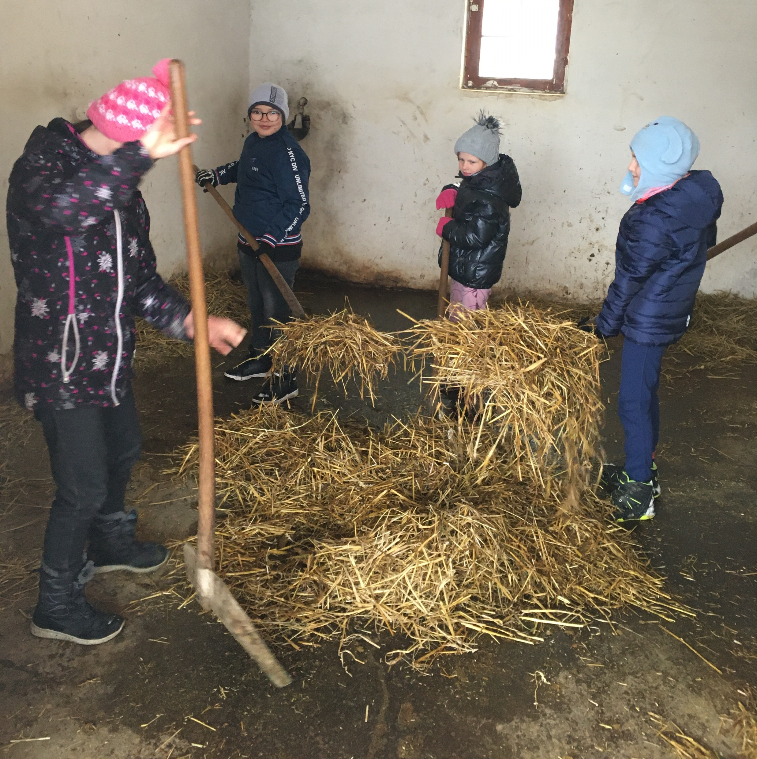
K sobě ještě blíž
POS VSD KSJB je orientován na Svitavsko
20 dětí, 31 svozů (ÚT – 11, ČT – 20)
Nestálost svozových rodin, nezodpovědnost klientů

Slide 8
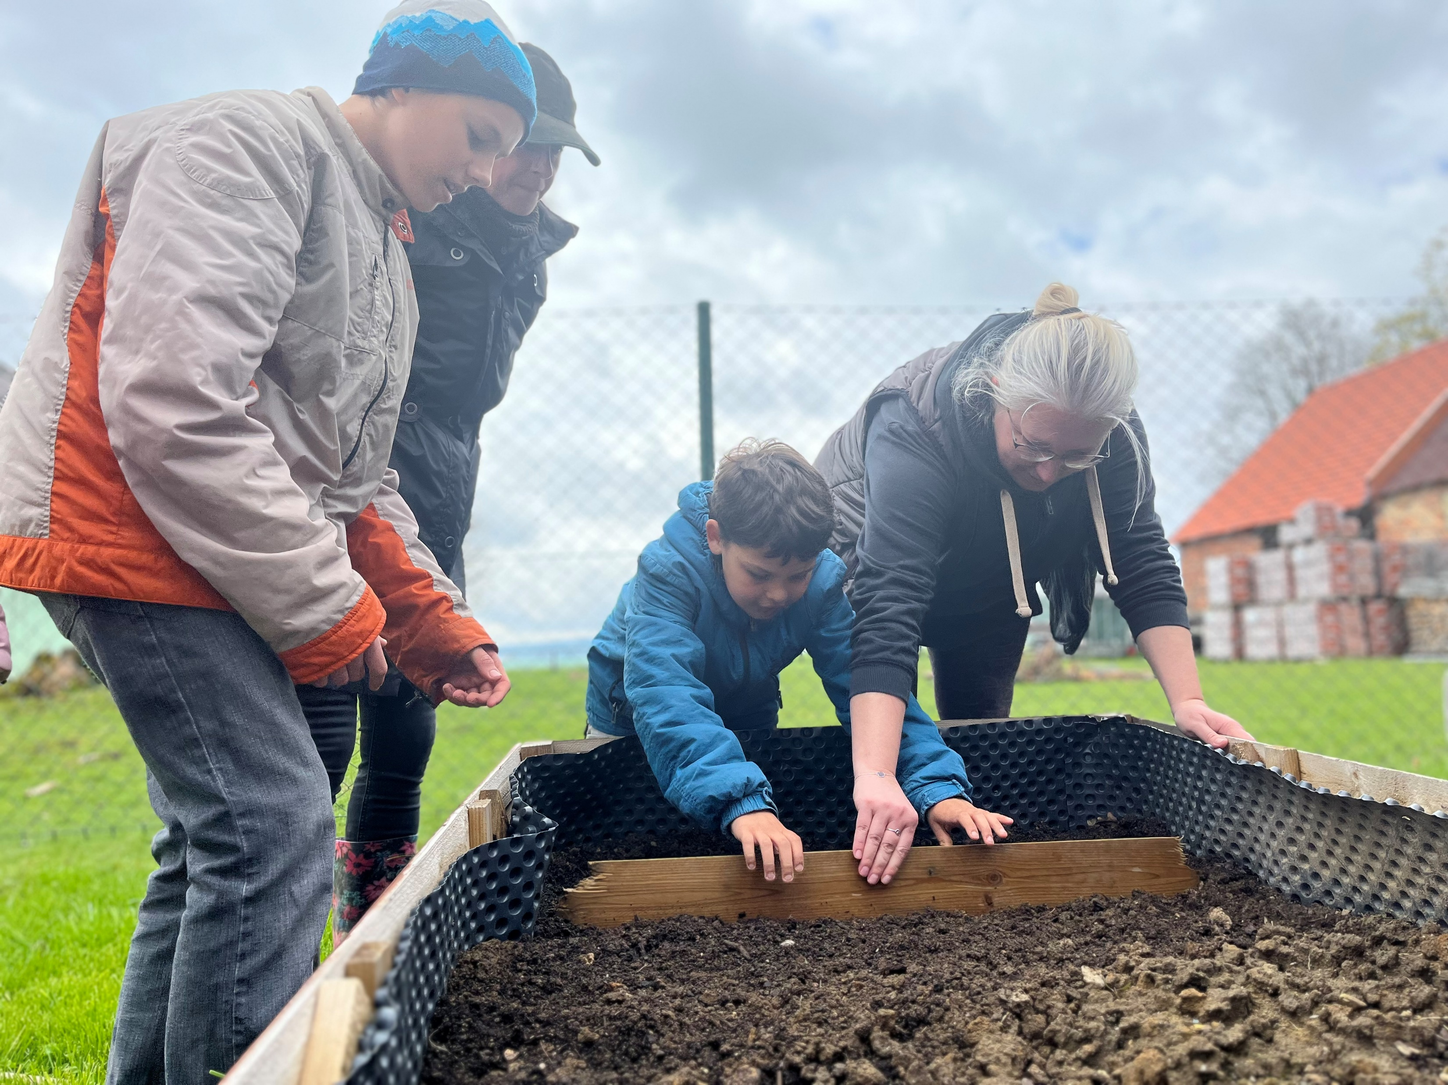
CÍLE NA ROK 2024
Pokračovat v nastaveném systému.
Stabilní svozové děti - včasné omluvy z opodstatněných důvodů.
Přísnější dodržování pravidel u KSJB.

Slide 9
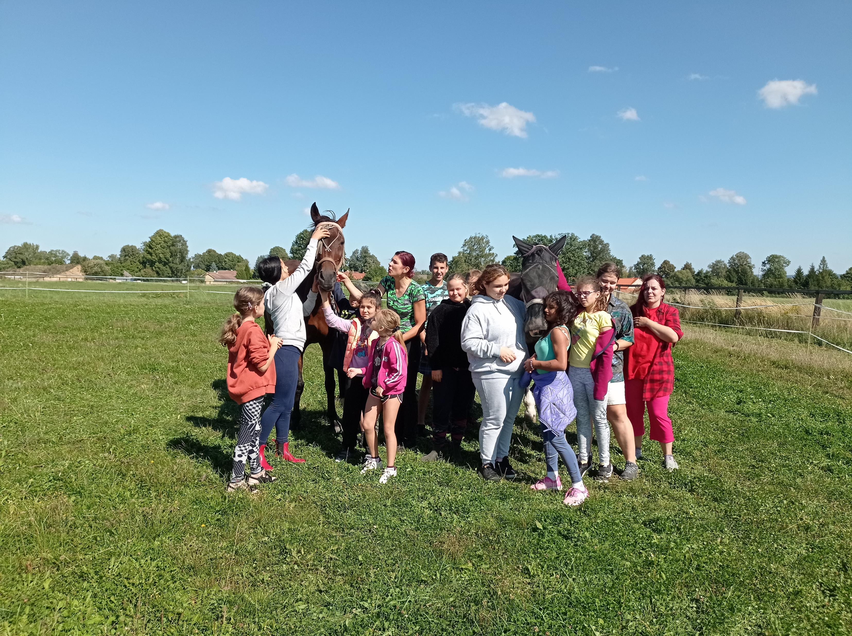
DĚKUJI ZA POZORNOST

